Slide 1
Jan Piwnik ps. „Ponury”, „Donat”
Ola Łasek

Slide 2
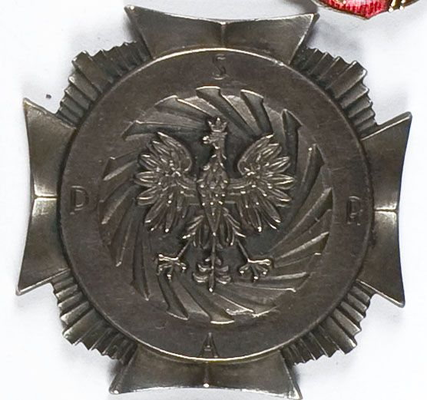
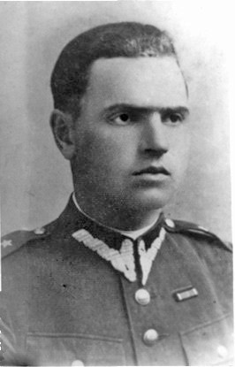
Urodził się 31 sierpnia 1912 r. w rodzinie chłopskiej w Janowicach niedaleko Opatowa.
Po maturze wstąpił do Szkoły Podchorążych Artylerii we Włodzimierzu Wołyńskim. Skończył ją w stopniu plutonowego podchorążego rezerwy. W 1934 r. został mianowany podporucznikiem rezerwy.
Jan Piwnik
Odznaka Szkoły Podchorążych Artylerii we Włodzimierzu Wołyńskim

Slide 3
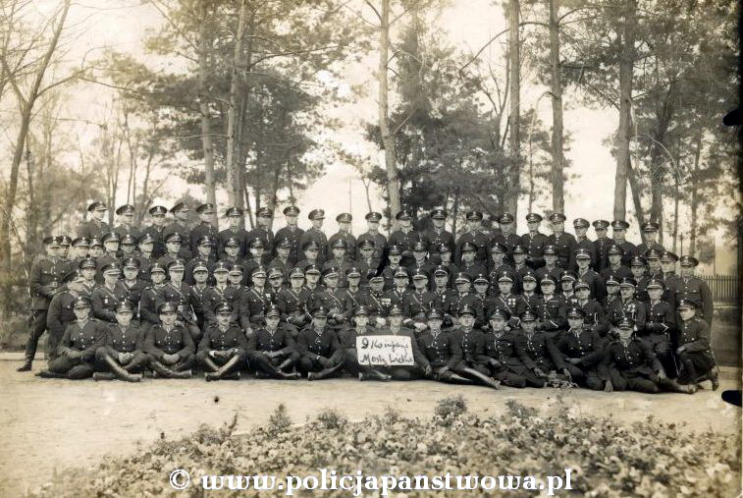
W latach 1935-1939 służył w Policji Państwowej. Początkowo szkolił się w szkole oficerów policji w Mostach Wielkich, po której otrzymał stopień aspiranta. Następnie kierował posterunkiem w Horochowie na Wołyniu, a od 1938 r. dowodził kompanią szkolną policji w Golędzinowie.
Policja Państwowa w Mostach Wielkich

Slide 4
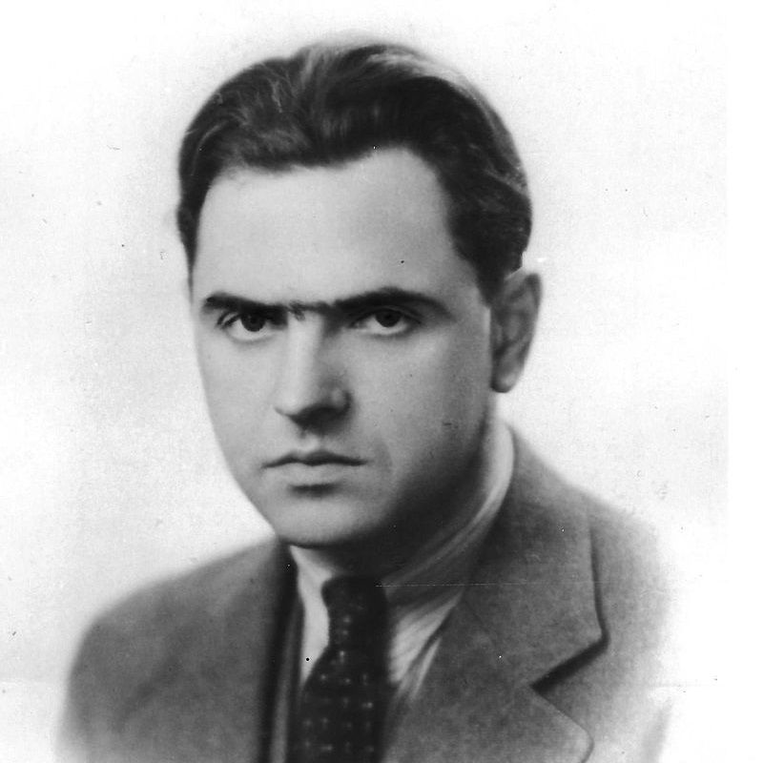
W kampanii polskiej w 1939 r. uczestniczył jako dowódca kompanii w zmotoryzowanym batalionie polowym policji. Internowany na Węgrzech, zdołał uciec i dotrzeć do Francji, gdzie w 1940 r. służył w 4. Pułku Artylerii Ciężkiej. Po klęsce Francji przedostał się do Wielkiej Brytanii.

Slide 5
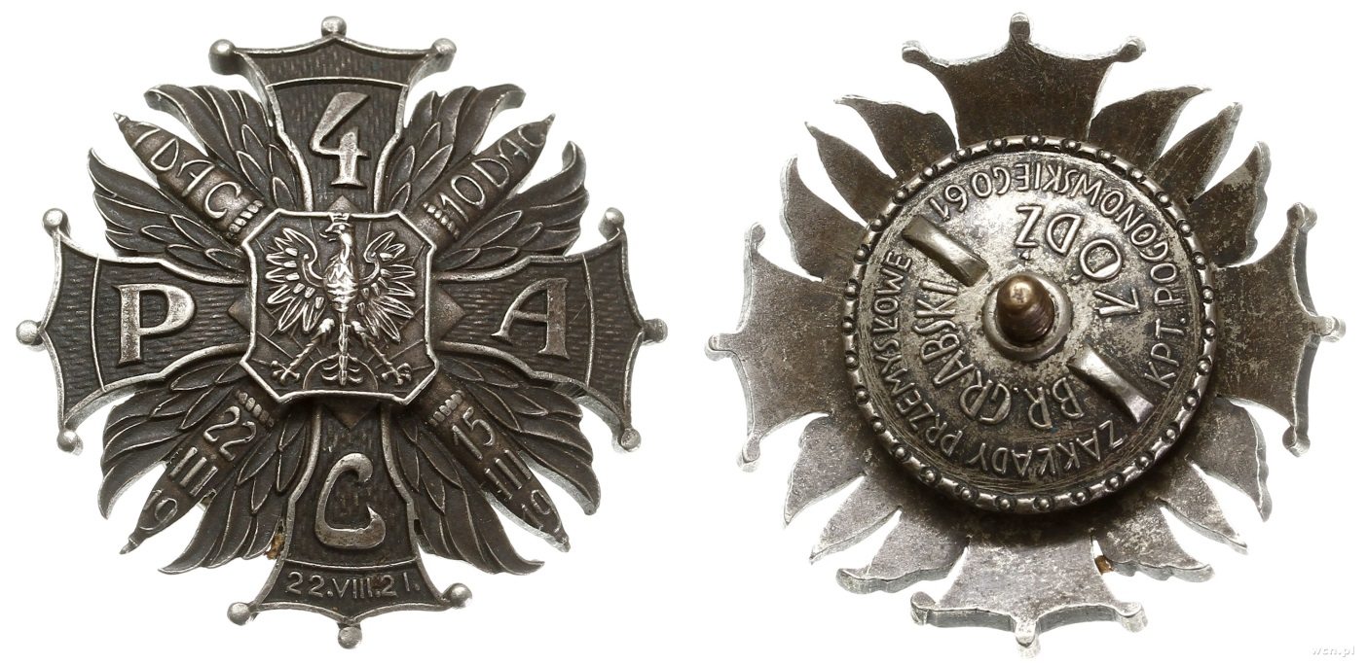
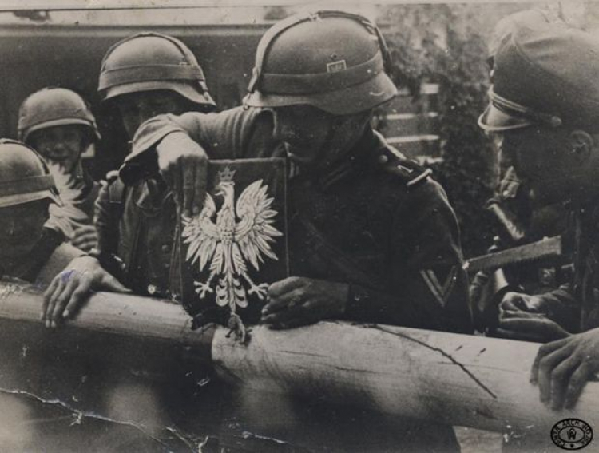
Kampania Polska
Odznaka Pamiątkowa 4 Pułku Artylerii Ciężkiej

Slide 6
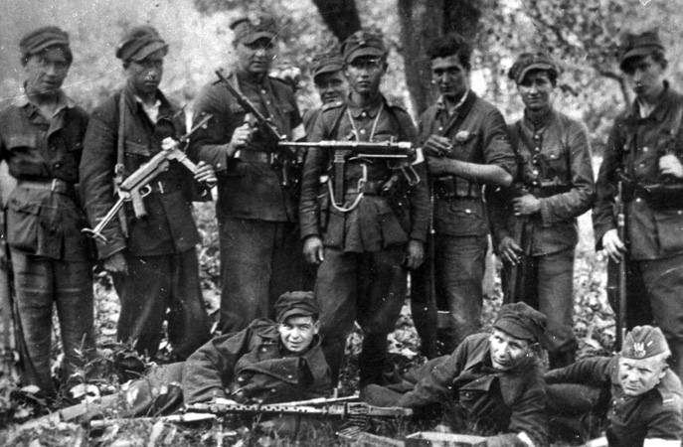
10 października 1941 r. złożył przysięgę obowiązującą w ZWZ-AK i – w stopniu porucznika – nocą z 7 na 8 listopada został zrzucony do Polski w ramach pierwszego lotu o kryptonimie "Rucktion". Został przydzielony do komórki Oddziału V Komendy Głównej ZWZ-AK, zajmującej się sprawami odbioru zrzutów lotniczych (krypt. "Syrena").
Żołnierze AK

Slide 7
13 czerwca 1942 r. objął dowództwo II odcinka "Wachlarza" w Równem.
Jednakże krótko po tym został aresztowany wraz z Janem Rogowskim ps. "Czarka" przez żandarmerię niemiecką w drodze na akcję w Zwiahlu. Po czterech miesiącach uciekł z więzienia w Zwiahlu i dotarł pieszo do Warszawy.
Organizacja zbrojna ,,Wachlarz’’

Slide 8
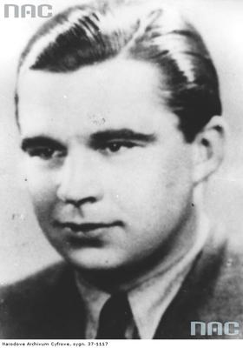
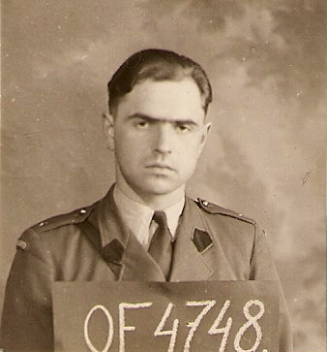
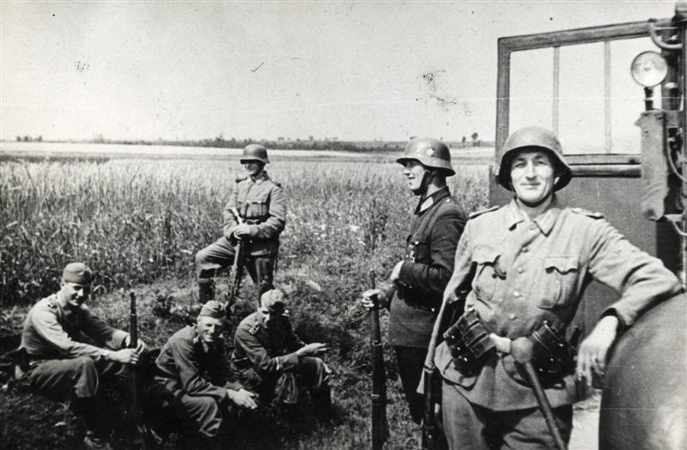
Żandarmeria niemiecka
Jan Rogowski ps. „Czarka”, „Kacz”
Jan Piwnik ps. „Donat”, „Ponury”

Slide 9
W listopadzie 1942 r. Komendant Główny AK, gen. Stefan Rowecki ps. "Grot" wyznaczył go do zadania przeprowadzenia akcji odbicia 3 ludzi (kpt. Alfreda Paczkowskiego ps. "Wania", komendanta III odcinka "Wachlarza", Mariana Czarneckiego ps. "Ryś" i Piotra Downara ps. "Azorek") z więzienia w Pińsku. Po długich przygotowaniach akcja odbyła się 18 stycznia 1943 r. Uwolnieni oficerowie AK zostali przetransportowani do Warszawy. Za tę akcję Jan Piwnik został odznaczony Orderem Virtuti Militari.

Slide 10
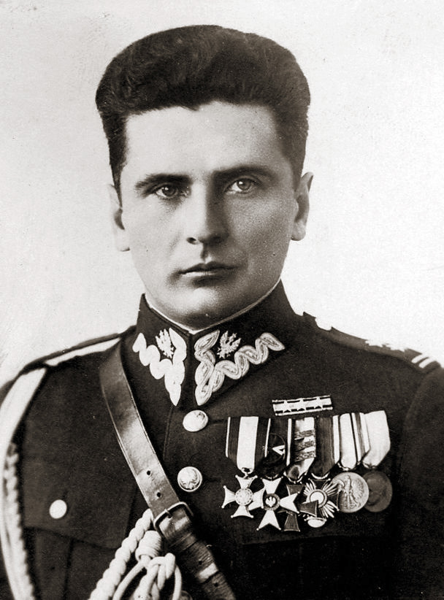
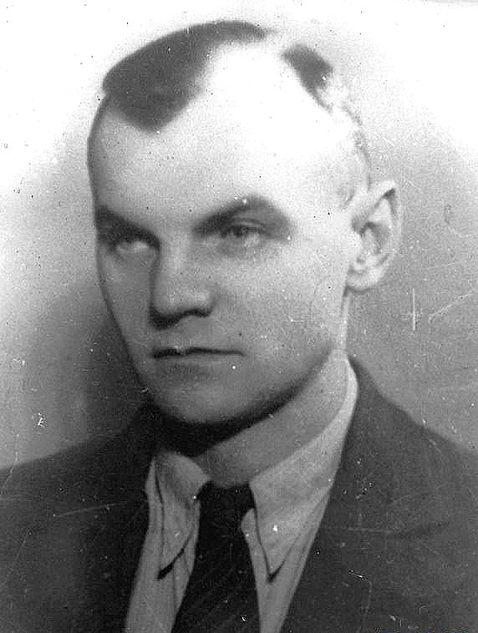
Alfred Paczkowski ps. „Wania”
Stefan Paweł Rowecki, ps. „Grot”, „Rakoń”, „Grabica”, „Inżynier”, „Jan”, „Kalina”, „Tur”

Slide 11
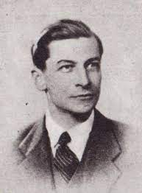
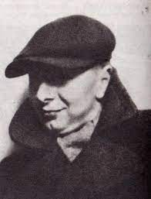
Marian Czarnecki ps. ,,Ryś’’
Piotr Downar ps. ,,Azorek’’

Slide 12
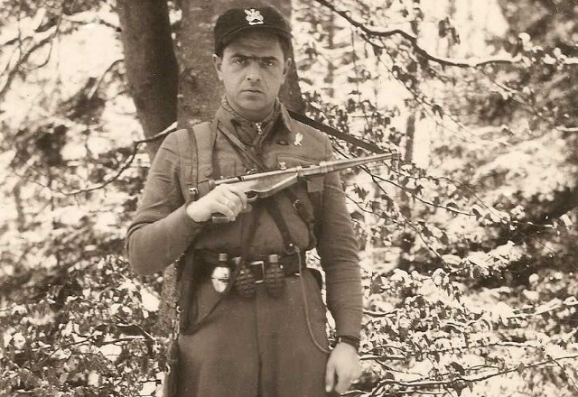
Jan Piwnik
Order Virtuti Militari

Slide 13
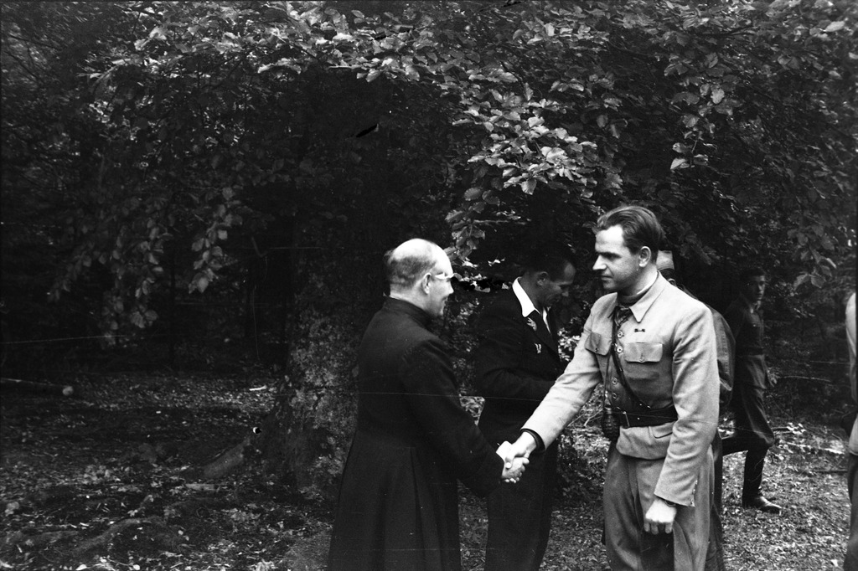
W marcu roku został powołany na komendanta Kedywu w Okręgu Radomsko-Kieleckim Armii Krajowej gdzie podjął pracę nad organizacją dużej jednostki partyzanckiej, która powstała pod nazwą "Zgrupowania Partyzanckie Armii Krajowej Ponury".
Komendant Zgrupowań Partyzanckich Armii Krajowej „Ponury” por. Jan Piwnik wita księdza Mariana Majewskiego ps. „Robak”, który przybył do obozu partyzantów AK na Wykusie odprawić mszę św. 12 września 1943 roku.

Slide 14
Latem zgrupowania z powodzeniem wykonały szereg ataków na obiekty wroga i akcji dywersyjnych. W wyniku operacji Niemców skierowanej na bazę Zgrupowań na Wykusie oddziały partyzanckie poniosły poważne straty. "Ponury" dokonał wówczas częściowego rozformowania i przeniósł się na wschód w lasy Pasma Jeleniowskiego. W grudniu 1943 r. rozkazem Komendanta Głównego Armii Krajowej został odwołany z dowództwa Zgrupowań i w lutym 1944 r. odkomenderowany do dyspozycji Okręgu "Nowogródek" Armii Krajowej. Początkowo dowodził samodzielnym oddziałem partyzanckim, a następnie VII batalionem 77 p.p. Armii Krajowej. W czasie jednego z udanych ataków na obiekty niemieckie, 16 czerwca 1944 r., poległ pod Jewłaszami.

Slide 15
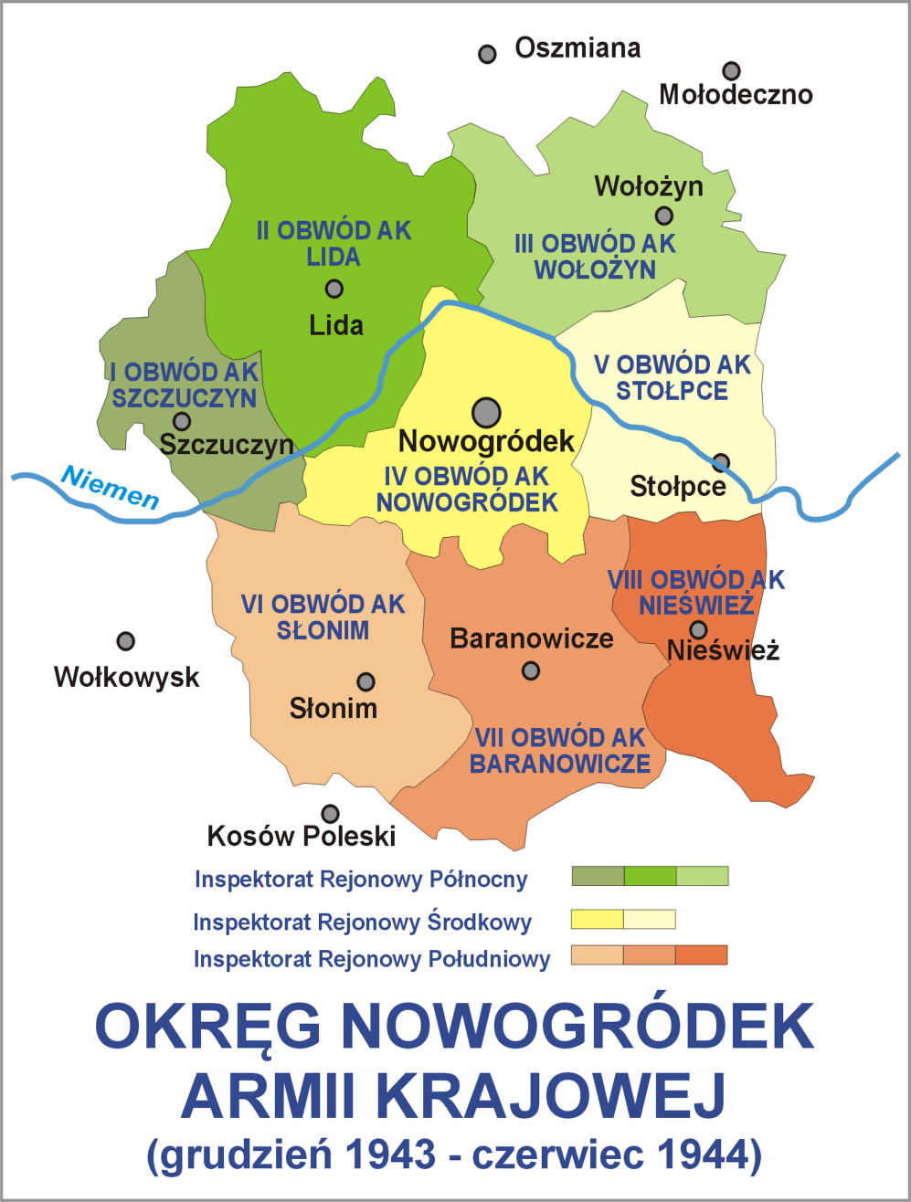
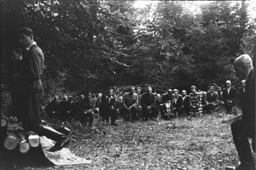
Wykus

Slide 16
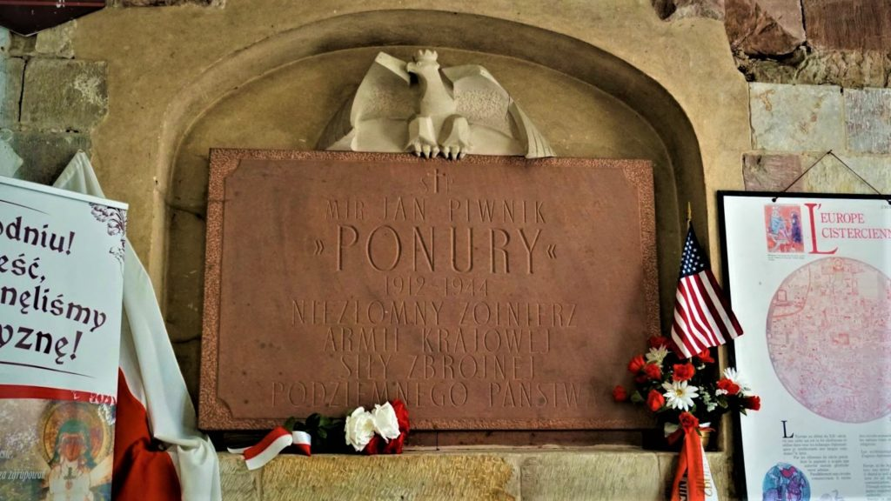
Pośmiertnie został awansowany do stopnia majora. Był odznaczony Krzyżem Walecznych dwukrotnie i Krzyżem Virtuti Militari IV klasy.
Pochowany w czerwcu 1988 r. w krypcie Klasztoru O.O. Cystersów w Wąchocku.
Grób Piwnika w Wąchocku

Slide 17
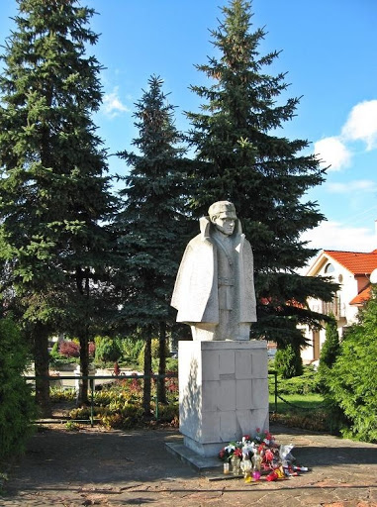
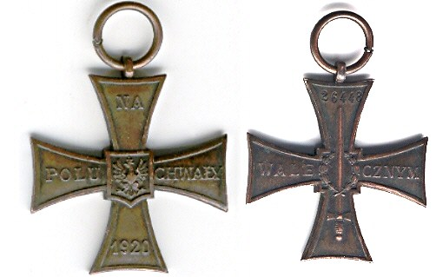
Krzyż Walecznych
Pomnik Jan Piwnika ,,Ponurego’’ w Wąchocku

Slide 18
Dziękuję za uwagę

